Slide 1

Федеральный проект
«Детский спорт»

Slide 2
Федеральный координатор проекта: ФЕТИСОВ Вячеслав Александрович, член Высшего совета Партии «ЕДИНАЯ РОССИЯ», первый заместитель председателя комитета Совета Федерации по социальной политике
Региональный координатор проекта: ЧЕСНОКОВ Игорь Александрович, член Президиума Регионального политического совета Партии «ЕДИНАЯ РОССИЯ», заместитель председателя Архангельского областного Собрания депутатов, председатель комитета по образованию и науке
Оператор партийного проекта «Детский спорт» - Всероссийская федерация школьного спорта (руководитель - РОДНИНА Ирина Константиновна, член Генерального совета Партии «ЕДИНАЯ РОССИЯ», член комитета Государственной Думы по делам Содружества Независимых Государств и связям с соотечественниками)
Основные направления проекта:
Школьный спорт
Дворовый тренер
Реализуется с 2009 года

Slide 3
Цель проекта:
- повышение значимости занятий физической культурой и спортом, пропаганда спорта;
- совершенствование системы физического воспитания в школе;
- приобщение детей и подростков к систематическим занятиям физической культурой и спортом;
- формирование навыков здорового образа жизни;
- обеспечение спортивного досуга детей и подростков, развитие массового детского спорта.

Slide 4
Задачи проекта:
- поддержка развития инициатив по организации физкультурной, спортивно-массовой деятельности, детского и юношеского спорта на дворовых и пришкольных спортивных площадках;
- содействие модернизации системы физического воспитания в школе;
- привлечение местного населения к решению проблем организации спортивного досуга;
- выявление и распространение инновационного педагогического опыта в области преподавания физической культуры;
- популяризация занятий физической культурой и спортом среди подрастающего поколения.

Slide 5
Направление «Школьный спорт»
Цель:
Создание системы развития физической культуры в школе. Внедрение в систему общего образования нового урока физической культуры, проведение региональных, всероссийских и международных турниров среди школьных команд.
Задачи:
-подписание соглашения с субъектом РФ о сотрудничестве и взаимодействии в рамках развития системы школьного спорта в регионе РФ (Всероссийская федерация школьного спорта заключила Соглашение о взаимодействии с 13 регионами РФ, в которых в пилотном варианте реализуется программа развития школьного спорта);
-создание на базе каждой общеобразовательной школы спортивного клуба;
-оснащение школьных спортивных залов и стадионов современным оборудованием и инвентарем;
-реконструкция и строительство современных школьных стадионов и школьных спортивных залов;
-проведение соревнований среди школьных команд (школьные лиги);
-освещение деятельности школьного спорта (этапы соревнований, конкурс на лучшую школьную площадку, создание собственного сайта).
Направление реализуется с 2010 года

Slide 6
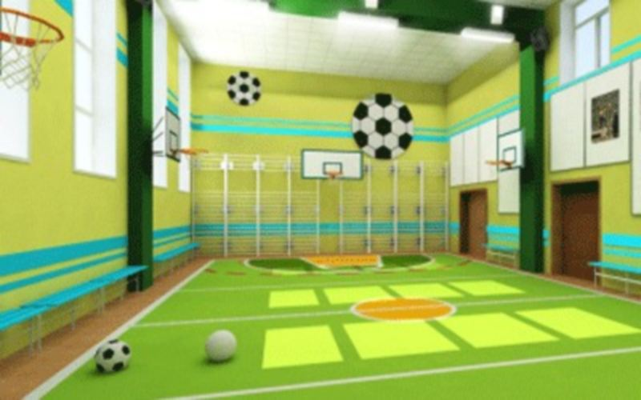
Реализация направления« Школьный спорт» в Архангельской области строительство плоскостных спортивных сооружений в муниципальных образованиях Архангельской области: хоккейные корты, мини-футбольные поля, спортивные площадки
2012-2013 – 57
2014 – 19

Slide 7
Реализация направления« Школьный спорт» в Архангельской области ремонт спортивных залов сельских школ
2014 год средства областного бюджета - 2,8 млн. рублей
МБОУ «Катунинская СОШ»
МО «Приморский муниципальный район»
МОУ «Удимская СОШ»
МО «Котласский муниципальный район»

Slide 8
Реализация направления« Школьный спорт» в Архангельской области ремонт спортивных залов сельских школ
2015 год средства федерального бюджета -
24 489,0 млн. рублей средства областного бюджета -
4,0 млн. рублей

Slide 9
МБОУ «Афанасьевская СОШ»
МО «Верхнетоемский муниципальный район»
МБОУ «Усть-Вельская СОШ №23»
МО «Вельский муниципальный район»
МОУ «Ильинская СОШ»
МО «Вилегодский муниципальный район»
МБОУ «Красноборская СОШ»
МО «Красноборский муниципальный район»
МБОУ»Козьминская СОШ»
МО «Ленский муниципальный район»
МБОУ «Усьтвашская СОШ»
МО «Лешуконский муниципальный район»
МБОУ «Общеобразовательная Дорогорская СШ Мезенского района»
МО «Мезенский муниципальный район»
МБОУ «Карпогорская СОШ № 118»
МО «Пинежский муниципальный район»
МБОУ «Устьянская СОШ»
МО «Устьянский муниципальный район»
МБОУ «Емецкая СШ им. Н.М.Рубцова»
МО «Холмогорский муниципальный район»

Slide 10
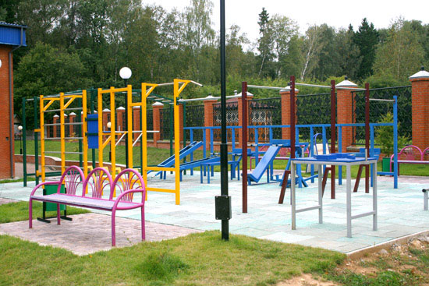
Направление «Дворовый тренер»
Цель:
Обеспечение спортивного досуга школьников и подростков во внеурочное и каникулярное время, формирование здорового образа жизни, развитие массового спорта, пропаганда спорта, как основы воспитания здорового и социально активного подрастающего поколения.
Задачи:
-поддержка развития инициатив по организации физкультурной, спортивно-массовой деятельности, детского и юношеского спорта на дворовых и пришкольных спортивных площадках, школьных спортивных залах;
-обеспечение качественным инвентарем и экипировкой дворовых тренеров и дворовых команд;
-система соревнований и лиг на муниципальном и региональном уровне;
-проведение региональных фестивалей дворового спорта;
-лоббирование муниципальных программ строительства и реконструкции дворовых площадок и стадионов.
Направление реализуется с 2009 года

